Slide 1
Tutoriel EventCartoViewer
Visualisation des événements sur carto avec timeline

Slide 2
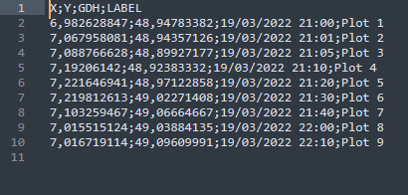
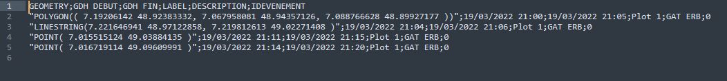
Formats de fichiers

